Slide 1


PRAVICE IN DOLŽNOSTI OTROK
Pripravila: prof. Tjaša Kobal
december 2020

Slide 2
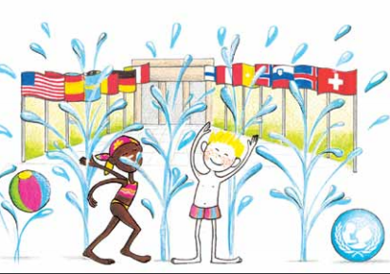
VSI OTROCI NA SVETU IMATE PRAVICE
ŽE PRED NEKAJ ČASA JE VELIKO DRŽAV PODPISALO POSEBEN DOKUMENT, V KATEREM SO ZAPISANE PRAVICE, KI JIH IMATE VI OTROCI.
TE PRAVICE VELJAJO PRAV ZA VSE OTROKE – NI VAŽNO KAKŠNE RASE STE, KAKŠNO BARVO KOŽE IMATE, ALI STE DEKLICE
ALI DEČKI … TE PRAVICE VELJAJO ZA VSE!

Slide 3
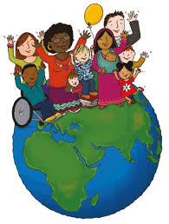
PRAVICE
OTROK

Slide 4
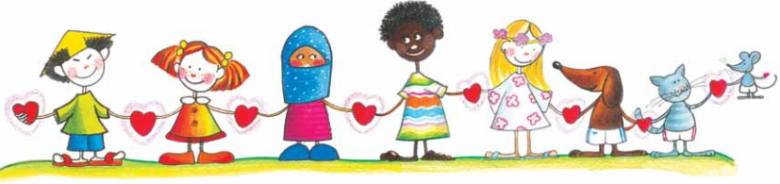
VSI OTROCI STE ENAKI IN ENAKOPRAVNI, NE GLEDE NA BARVO OČI, LAS ALI KOŽE.

Slide 5
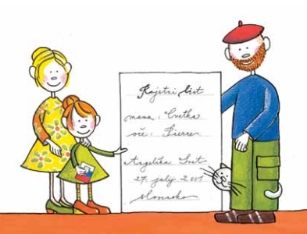
OTROCI IMATE PRAVICO DO IMENA.

Slide 6
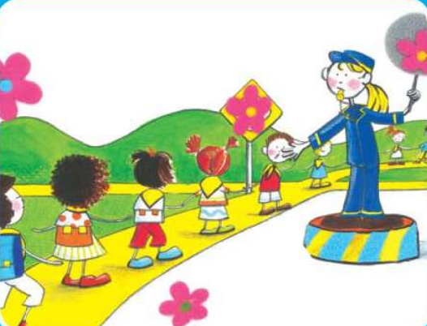
OTROCI IMATE VEDNO PREDNOST.

Slide 7
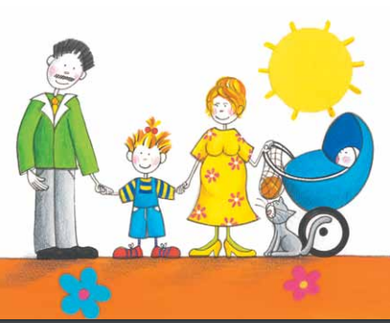
OTROCI IMATE PRAVICO DO DRUŽINE.

Slide 8
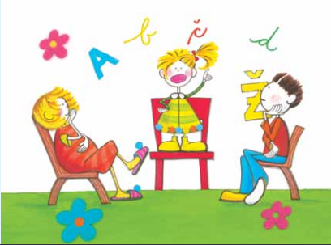
OTROCI IMATE PRAVICO, DA POVESTE, KAJ MISLITE.

Slide 9
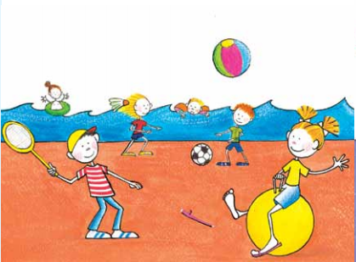
OTROCI IMATE PRAVICO DO IGRE IN PRIJATELJEV.

Slide 10
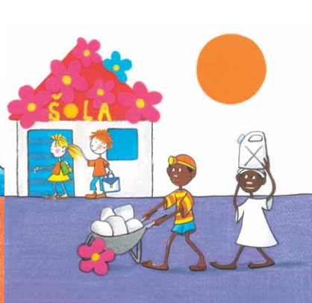
OTROCI IMATE PRAVICO, DA NE OPRAVLJATE DELA, KI JE ZA VAS PRETEŽKO.

Slide 11
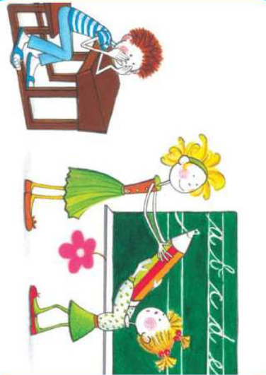
OTROCI IMATE PRAVICO, DA HODITE V ŠOLO.

Slide 12
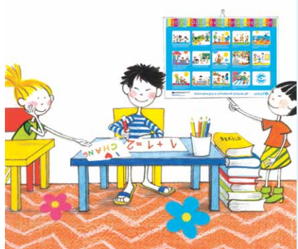
OTROCI IMATE PRAVICO DO IZOBRAZBE, DA SE ŠOLATE, DA BERETE KNJIGE ...

Slide 13
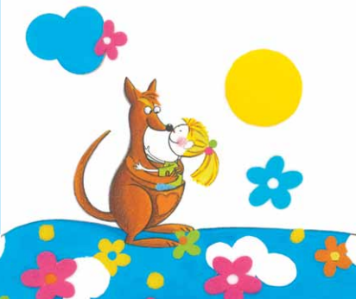
OTROCI IMATE PRAVICO DO VARNOSTI.

Slide 14
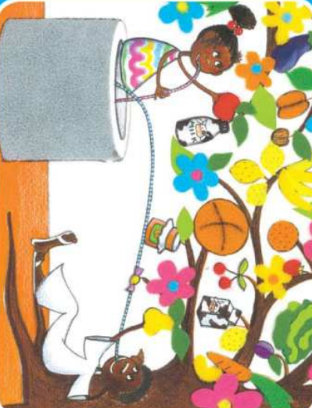
OTROCI IMATE PRAVICO DO ZDRAVE HRANE IN ČISTE PITNE VODE.

Slide 15
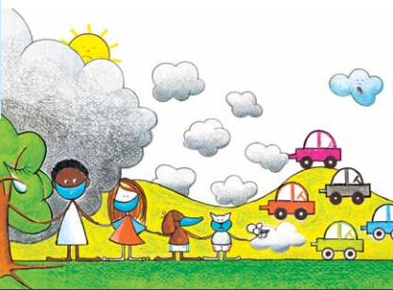
OTROCI IMATE PRAVICO DO ŽIVLJENJA V ČISTEM OKOLJU.

Slide 16
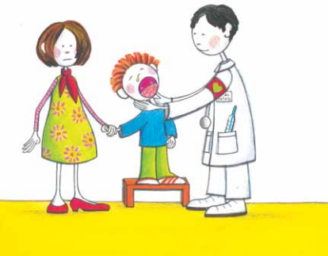
OTROCI IMATE PRAVICO, DA DOBITE USTREZNO ZDRAVSTVENO SKRB IN NEGO.

Slide 17
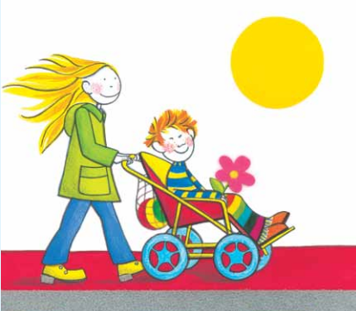
OTROCI BREZ DRUŽINE IN OTROCI S POSEBNIMI POTREBAMI IMAJO PRAVICO DO POSEBNE POMOČI.

Slide 18
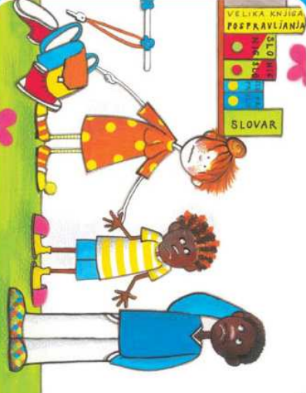
OTROCI IMATE PRAVICO, DA GOVORITE JEZIK SVOJIH STARŠEV.

Slide 19
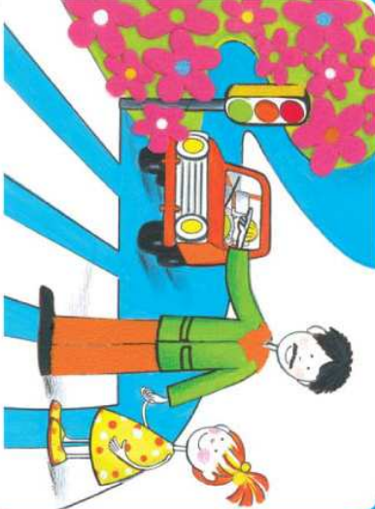
VSI OTROCI IMATE PRAVICO, DA VAS VZGAJAJO VAŠI STARŠI, ČE JE LE TO MOGOČE.

Slide 20
SPOZNALI SMO, DA IMATE VSI OTROCI PRAVICE.
KAR POMENI, DA MORAJO VSI PAZITI NA VAS, HKRATI PA MORATE TUDI VI OTROCI PAZITI, KAKO SE OBNAŠATE DRUG DO DRUGEGA – DA SE LEPO VEDETE, SE NE PRETEPATE, SE UČITE IN NE MOTITE OSTALIH PRI UČENJU, TOREJ NE KLEPETATE …
POMEMBNO JE, DA TUDI VI SPOŠTUJETE PRAVICE OSTALIH OTROK, TAKO KOT DRUGI VAŠE.
TO SO PA TUDI ŽE NEKATERE VAŠE DOLŽNOSTI.
VSI OTROCI IMATE TAKO PRAVICE KOT TUDI DOLŽNOSTI.

Slide 21
DOLŽNOSTI OTROK

Slide 22

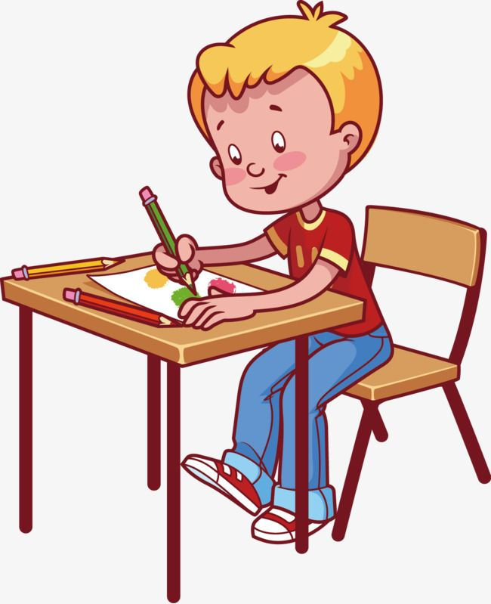
DOLŽNOST, DA HODIŠ V ŠOLO IN OPRAVIŠ SVOJE OBVEZNOSTI

Slide 23
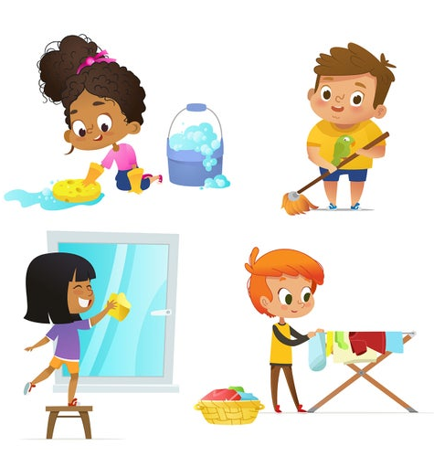
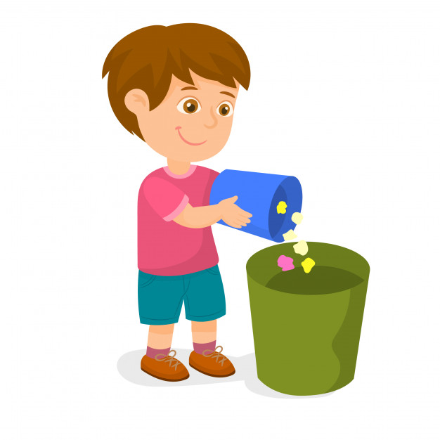

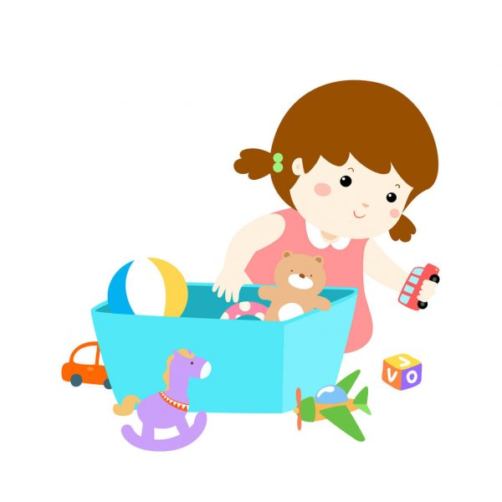
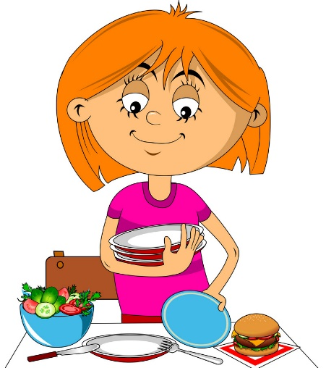
DOLŽNOST, DA POMAGAŠ V GOSPODINJSTVU

Slide 24
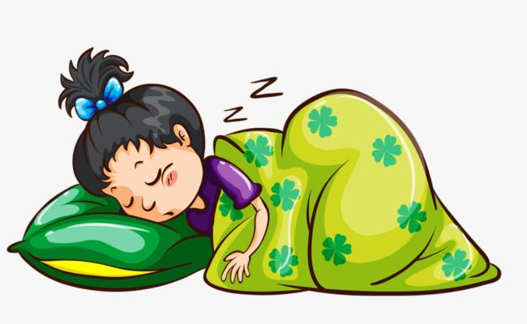
DOLŽNOST, DA GREŠ SPAT OB PRAVEM ČASU

Slide 25
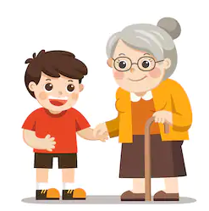
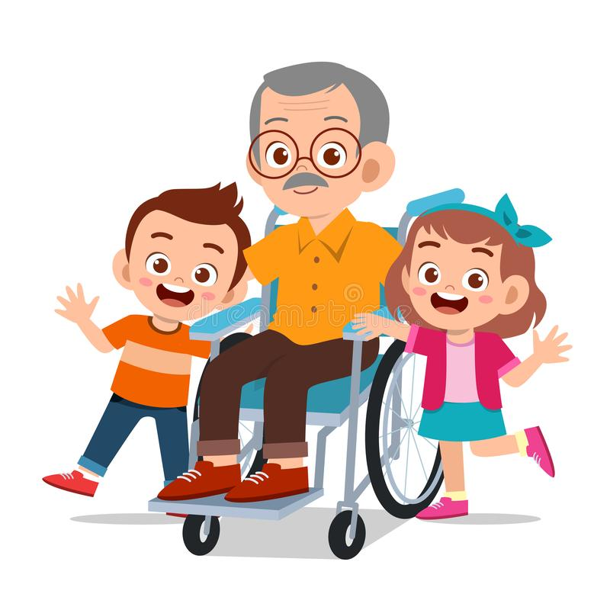
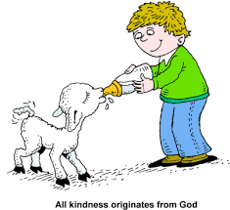
DOLŽNOST, DA POMAGAŠ NEMOČNIM ŽIVALIM IN LJUDEM

Slide 26
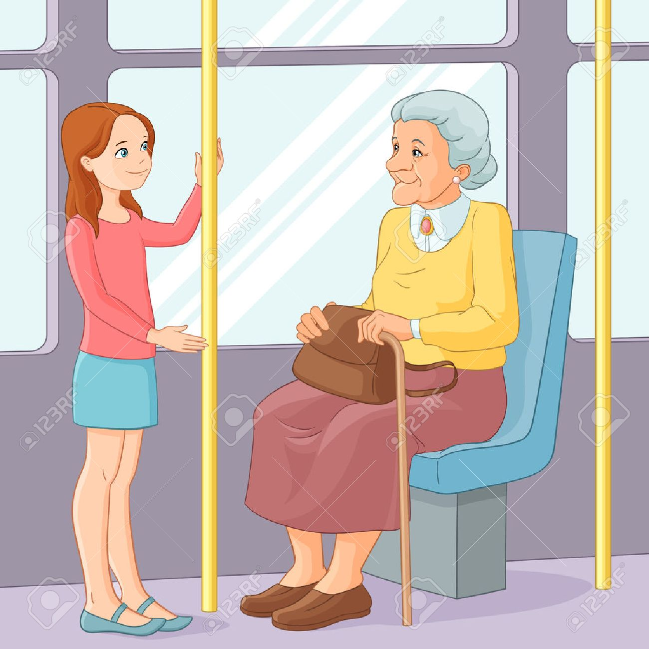
DOLŽNOST, DA STAREJŠIM ODSTOPIŠ NA PRIMER SEDEŽ NA AVTOBUSU

Slide 27
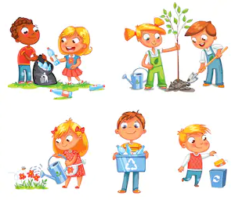
DOLŽNOST, DA SKRBIŠ ZA NARAVO

Slide 28
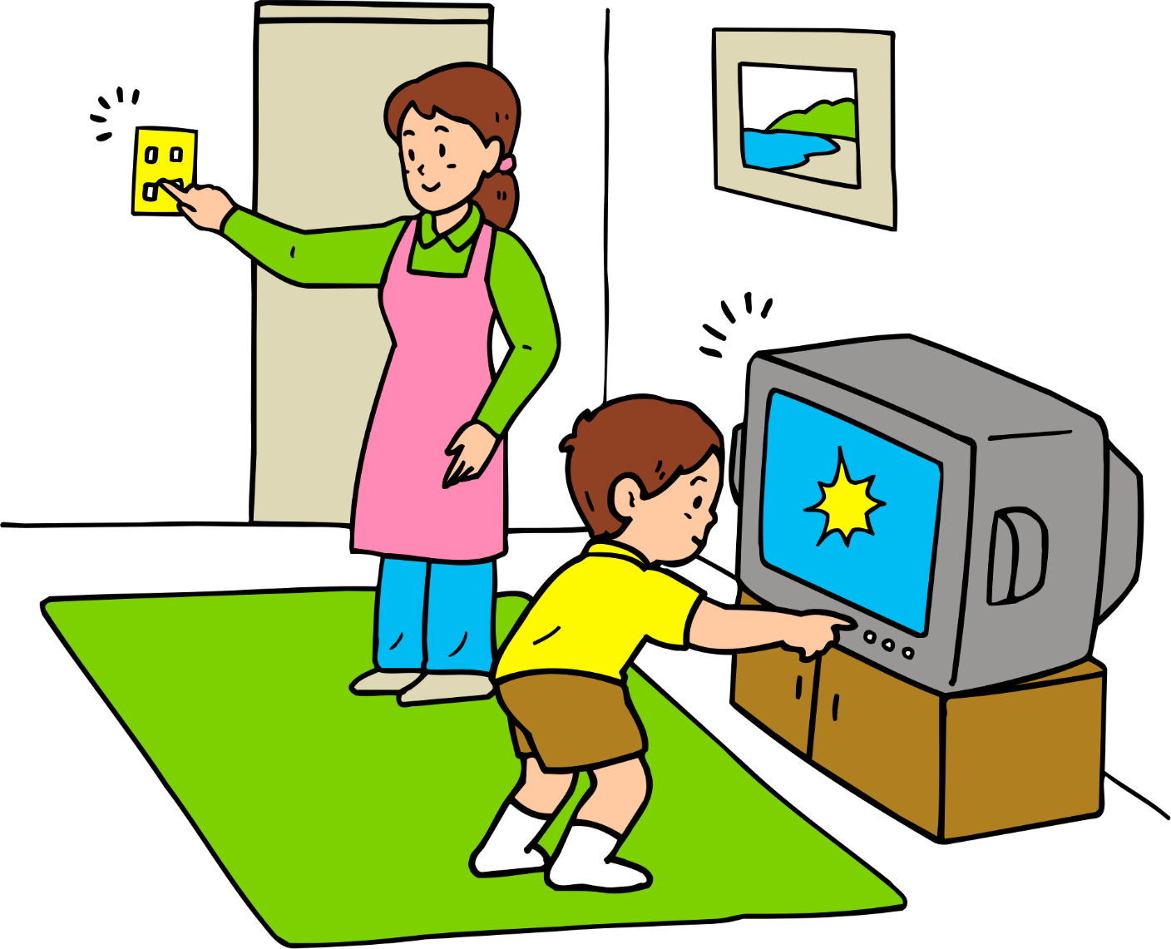
DOLŽNOST, DA IZKLJUČIŠ TELEFON, RAČUNALNIK ALI TELEVIZIJO, KO TI TAKO NAROČIJO STARŠI

Slide 29
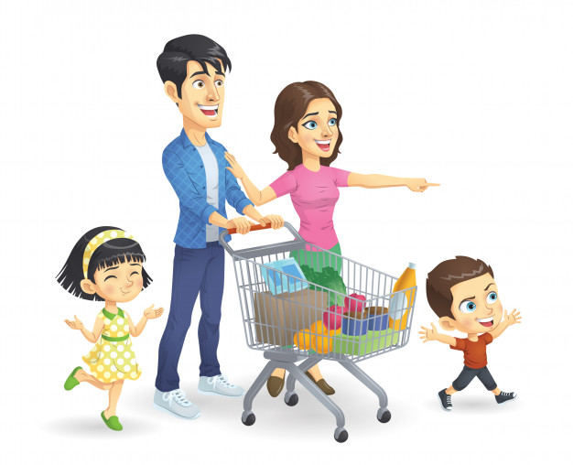
DOLŽNOST DA MAMI ALI OČETU POMAGAŠ ODNESTI STVARI IZ TRGOVINE …

Slide 30
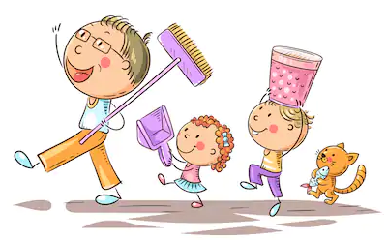
NALOGA
DOGOVORI SE DOMA S STARŠI, KAKO JIM LAHKO POMAGAŠ.
SKUPAJ SE DOGOVORITE ZA ENO OPRAVILO, KI GA BOŠ OPRAVLJAL VSAK DAN V TEM TEDNU.
V NASLEDNJEM TEDNU PA SE LAHKO DOGOVORITE ZA DRUGO OPRAVILO.

Slide 31

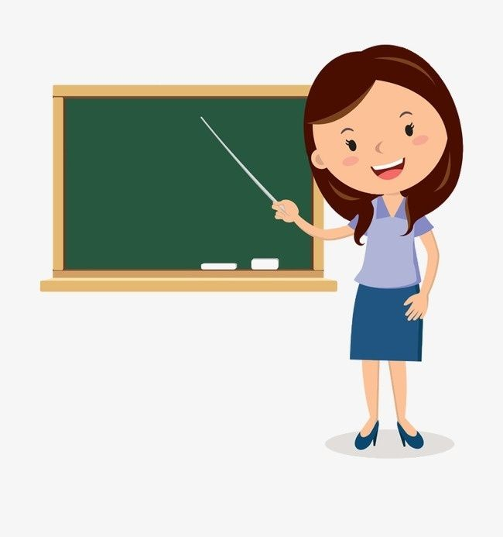
LIST S ČRTO RAZDELI TAKO, KOT KAŽE SLIKA. PROSI STARŠE, DA TI POMAGAJO PRI ZAPISU BESED. NATO NARIŠI ENO OD DOLŽNOSTI IN ENO OD PRAVIC, KI JIH IMAŠ TI IN OSTALI OTROCI.
MOJA DOLŽNOST
MOJA PRAVICA

Slide 32
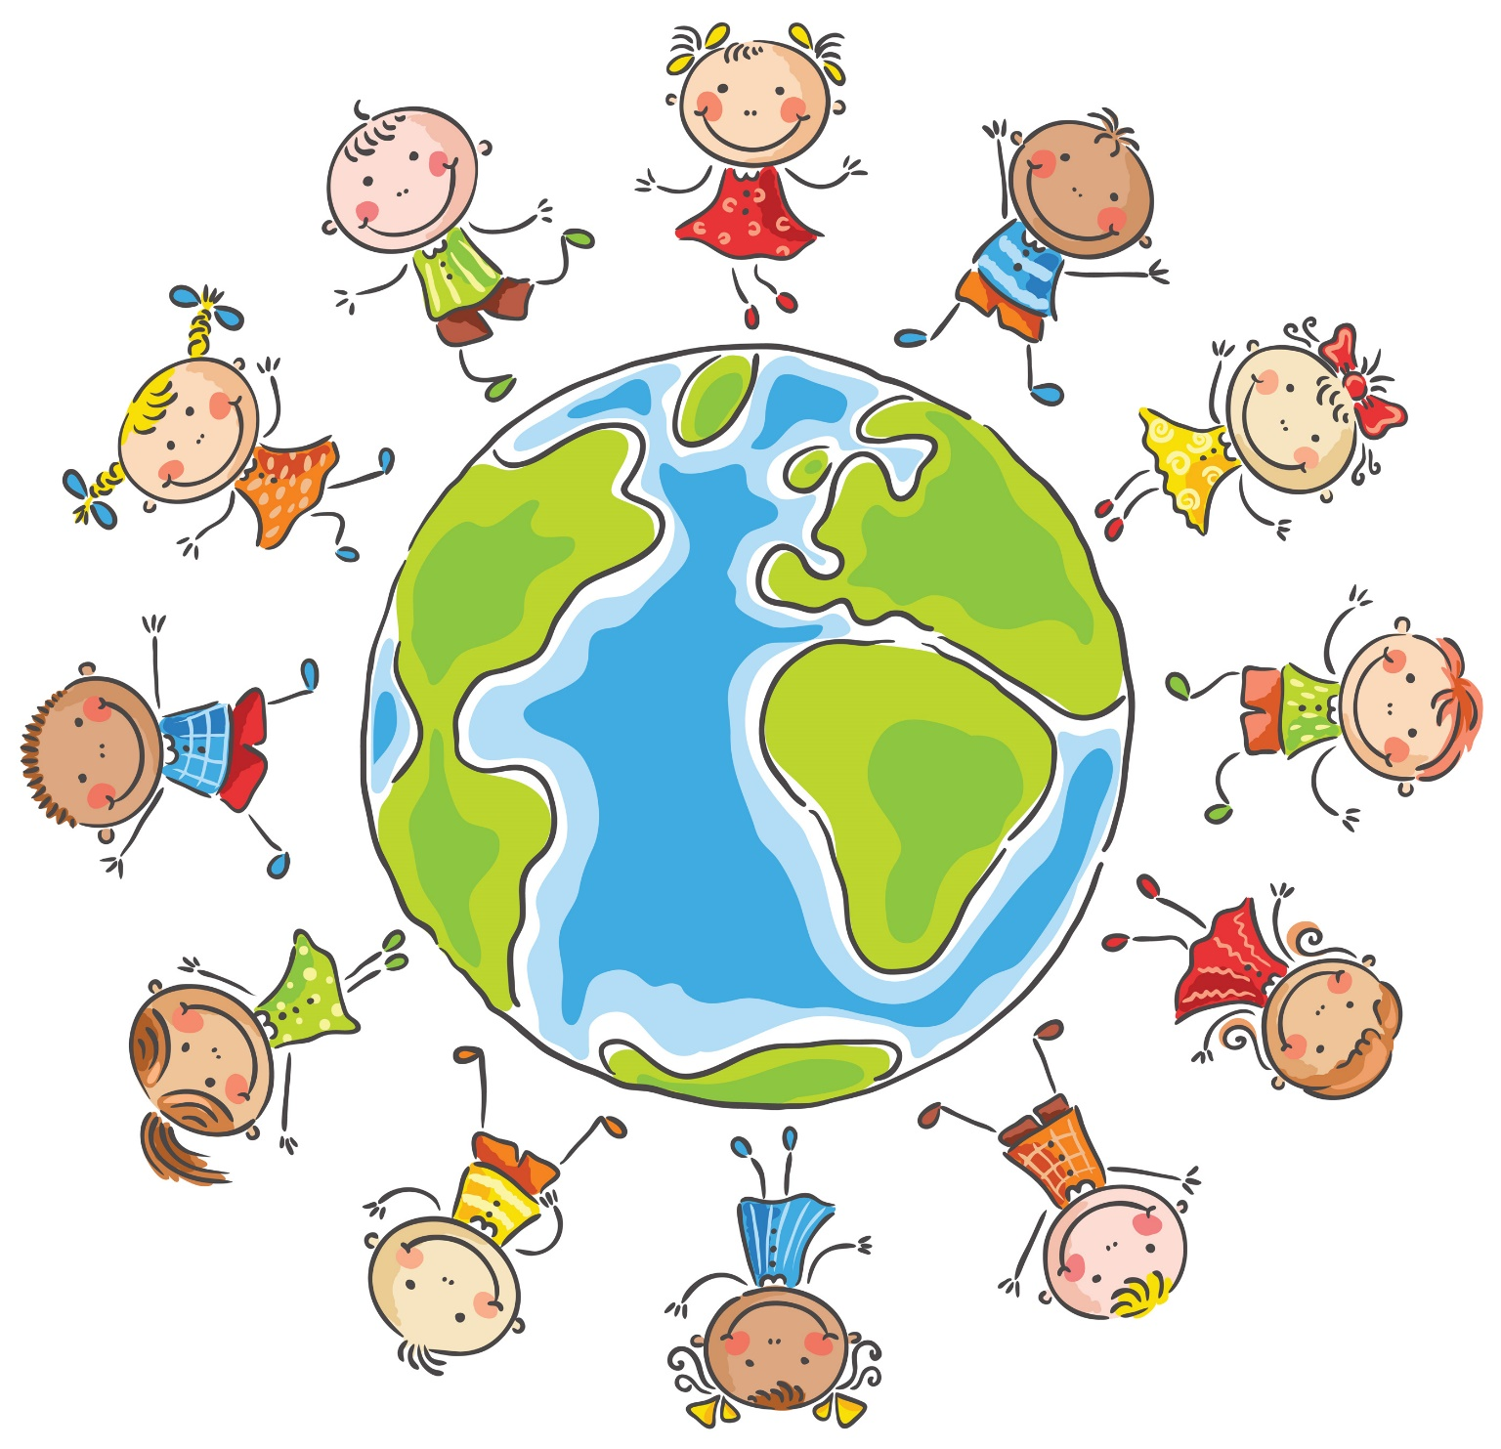

Slide 33
VIRI:
Konvencija o otrokovih pravicah: https://unicef.blob.core.windows.net/uploaded/documents/plakat%20pravice.pdf https://unicef.blob.core.windows.net/uploaded/documents/konvencija.pdf https://unicef.blob.core.windows.net/uploaded/documents/UNICEF_Slovenija_Mala_sola_otrokovih_pravic_2009.pdf https://www.kopija-nova.si/klub-ajda/koristne-in-uporabne-vsebine/svetovalnica/otrokove-pravice-in-dolznosti
Slikovno gradivo: splet.

